Slide 1
Antalya İl Milli Eğitim Müdürlüğü EBA Akademik Destek Öğretmen Öğrenci Buluşmaları

Slide 2
EBA AKADEMİK DESTEK ÖĞRETMEN

Slide 3
Öğretmenlerimiz Eba’ya giriş yaptıklarında sol menüde bulunan mesleki gelişim kısmına tıkladıklarında karşılarına gelen sayfada Eba Akademik Destek Kullanım Eğitimi Kursunu tamamlayarak Eba Akademik Desteği etkin ve verimli şekilde kullanabilirler.

Slide 4
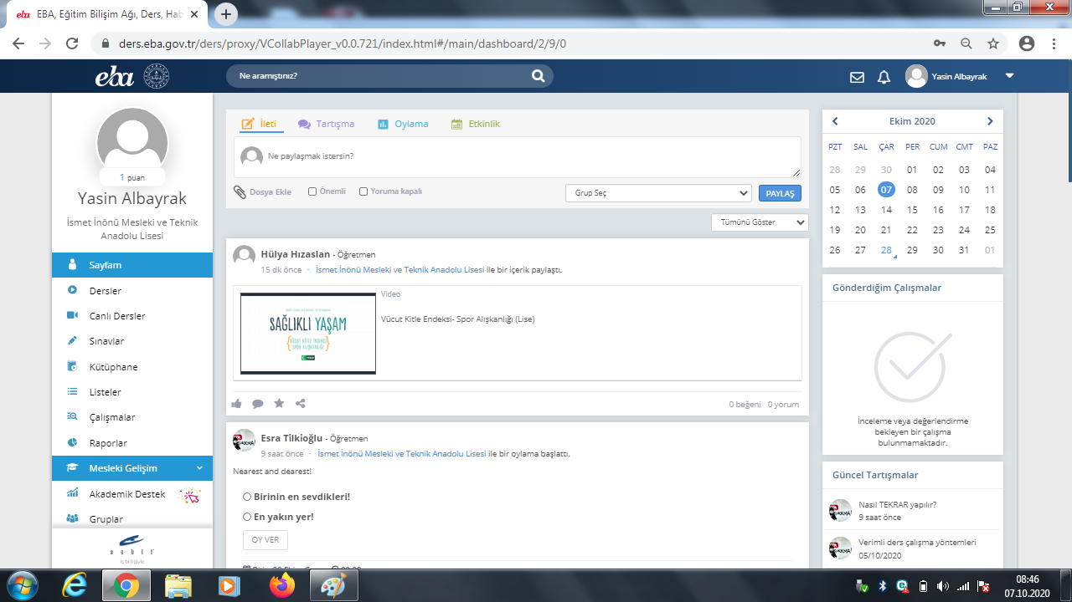

Slide 5
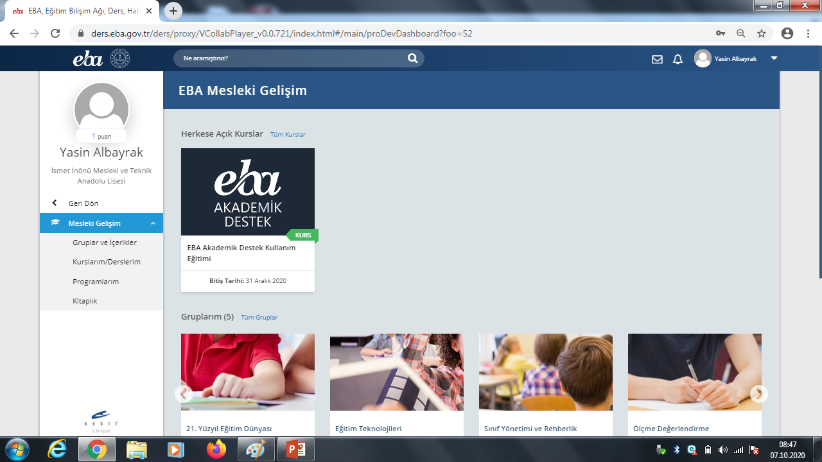

Slide 6
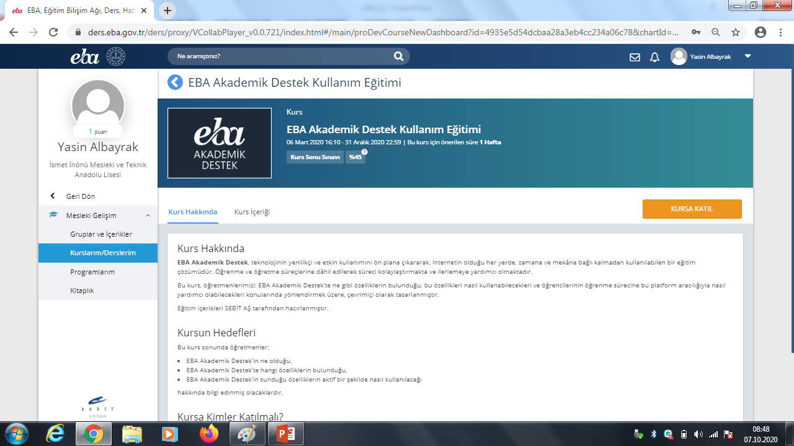

Slide 7
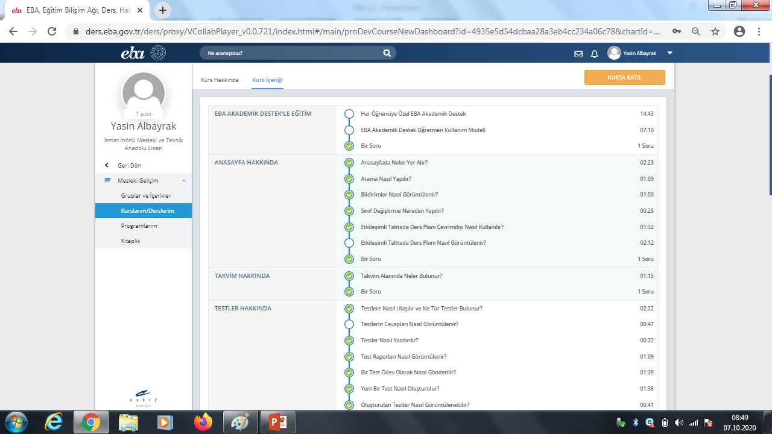

Slide 8
EBA AKADEMİK DESTEK ÖĞRENCİ

Slide 9
Öğrencilerimiz Eba Akademik Desteğe giriş yaptıklarında Kişiselleştirme işlemini yaparak (hedefledikleri üniversite programını seçerek haftalık çalışma programını ayarlayarak) akademik destekten en iyi şekilde yararlanabilirler.

Slide 10
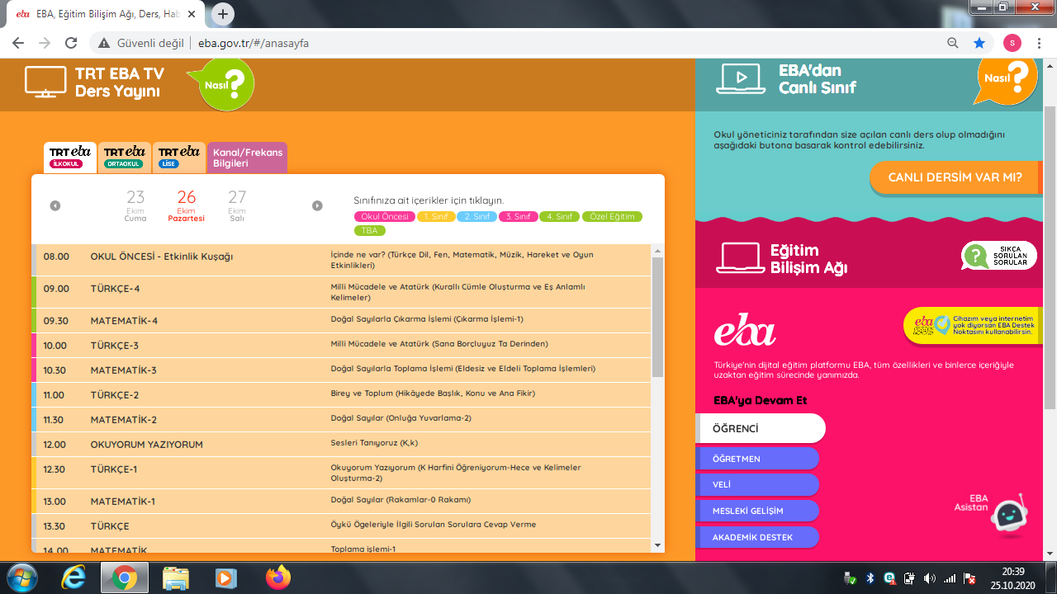

Slide 11
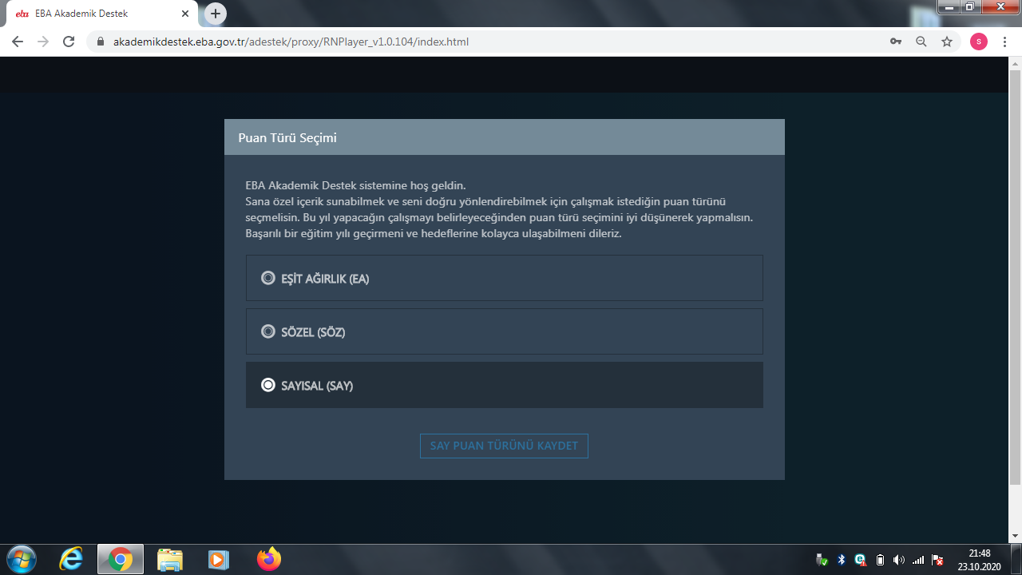

Slide 12
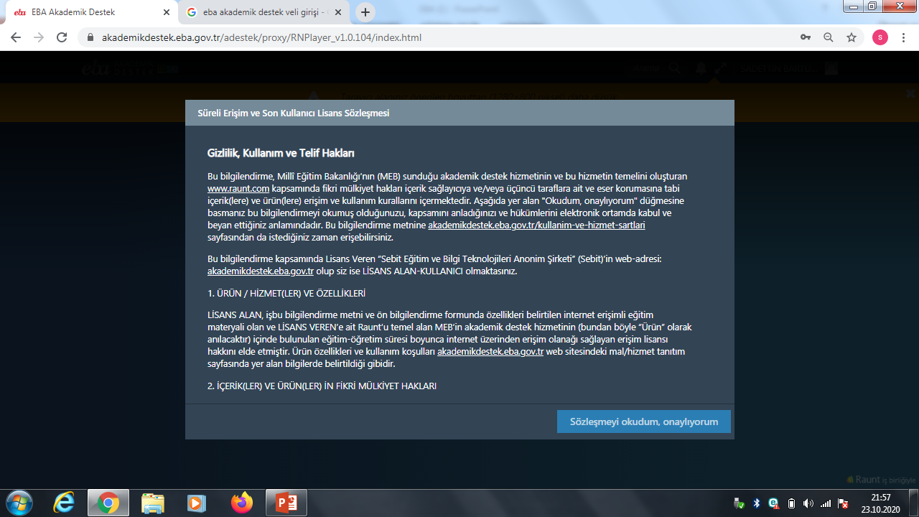

Slide 13
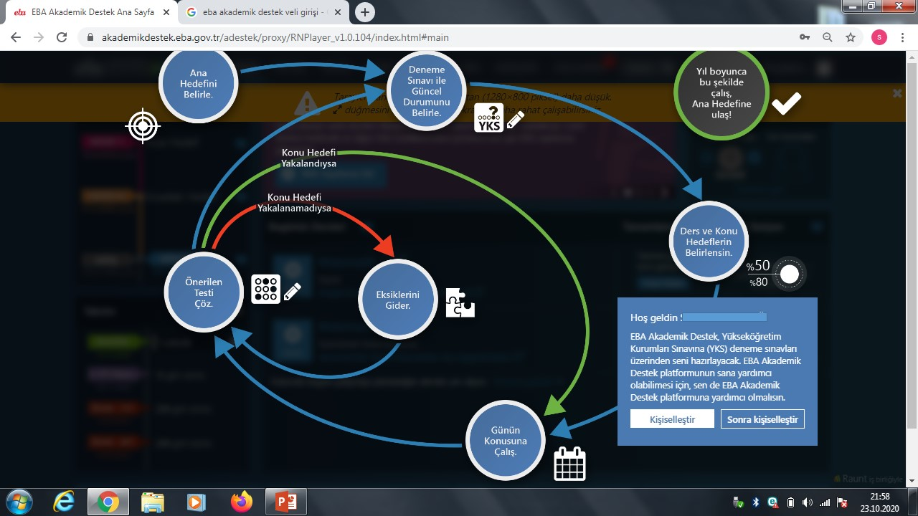

Slide 14
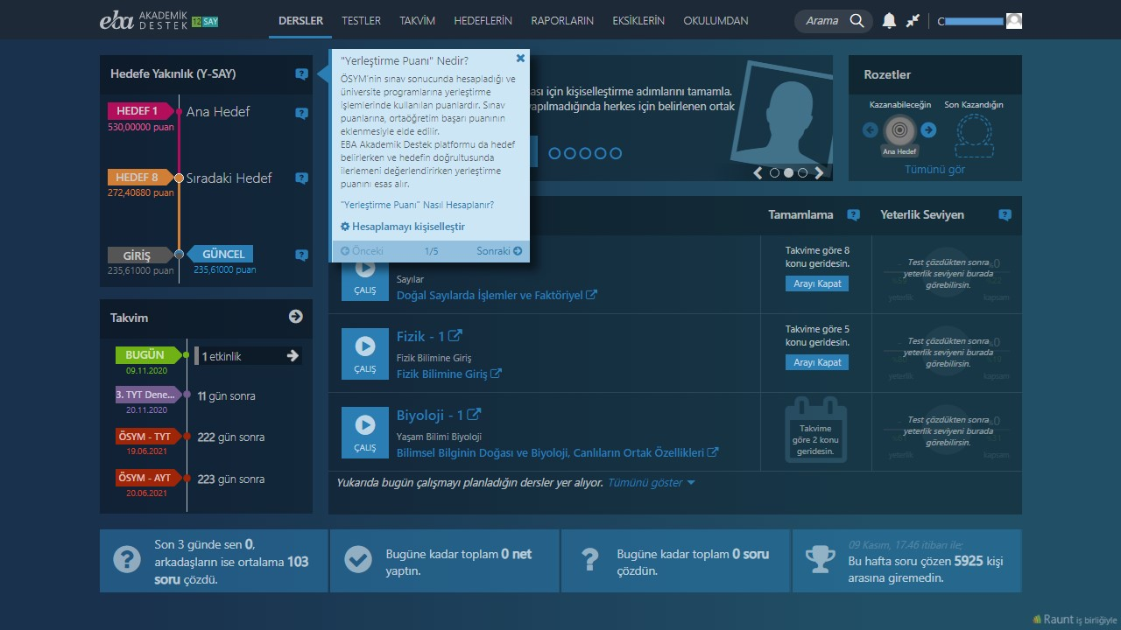

Slide 15
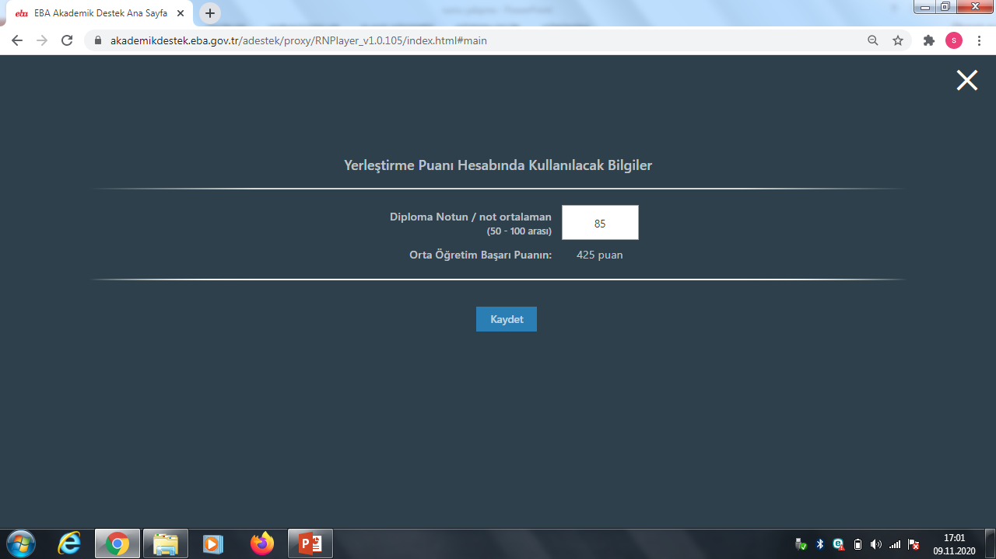

Slide 16
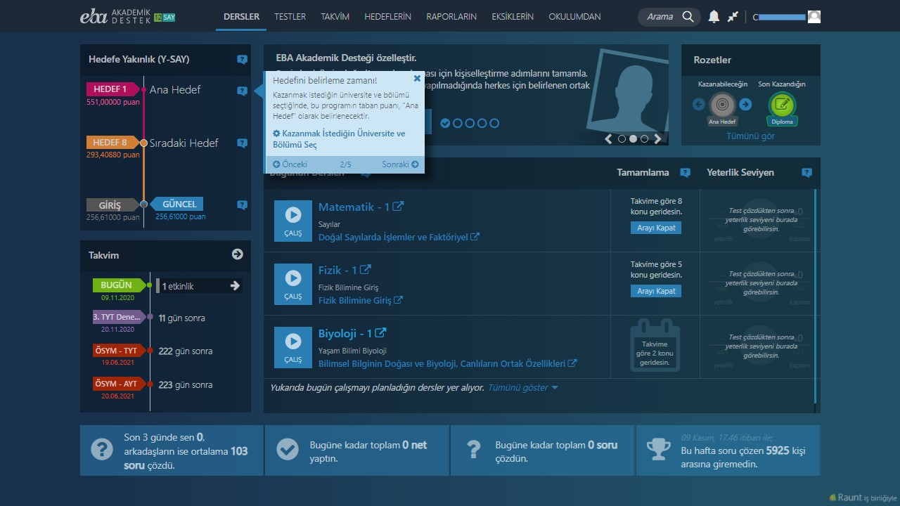

Slide 17
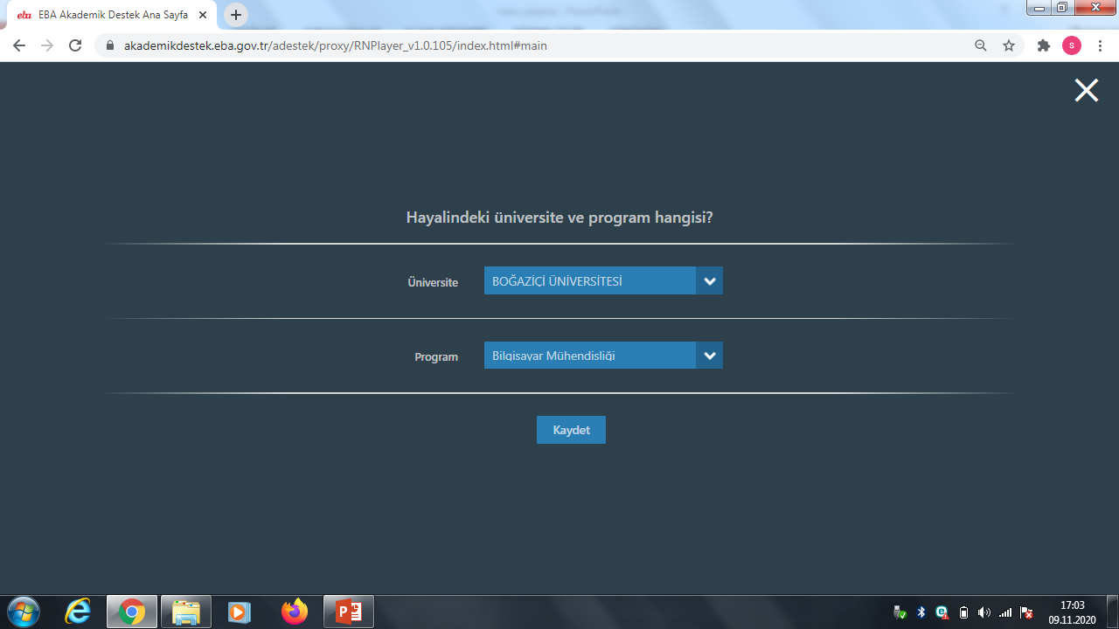

Slide 18
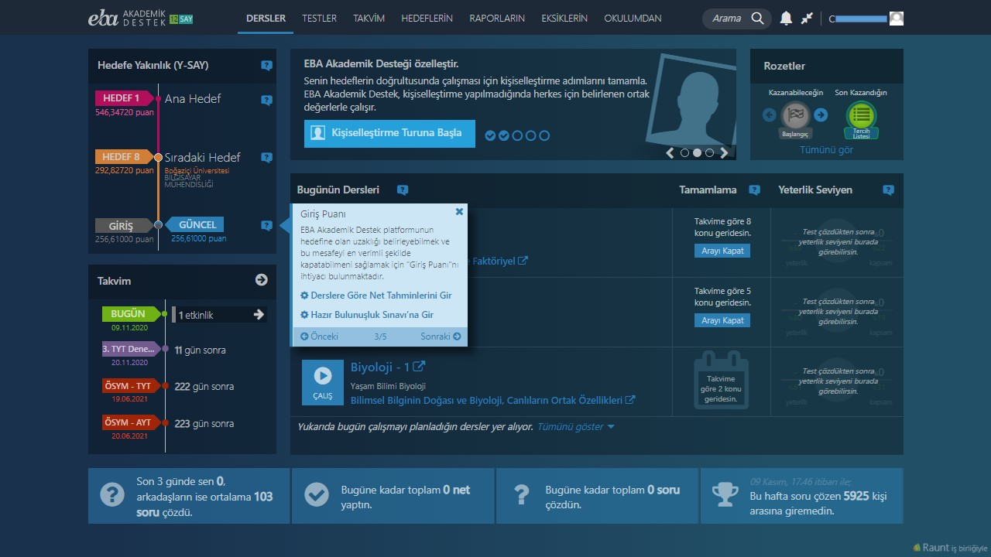

Slide 19
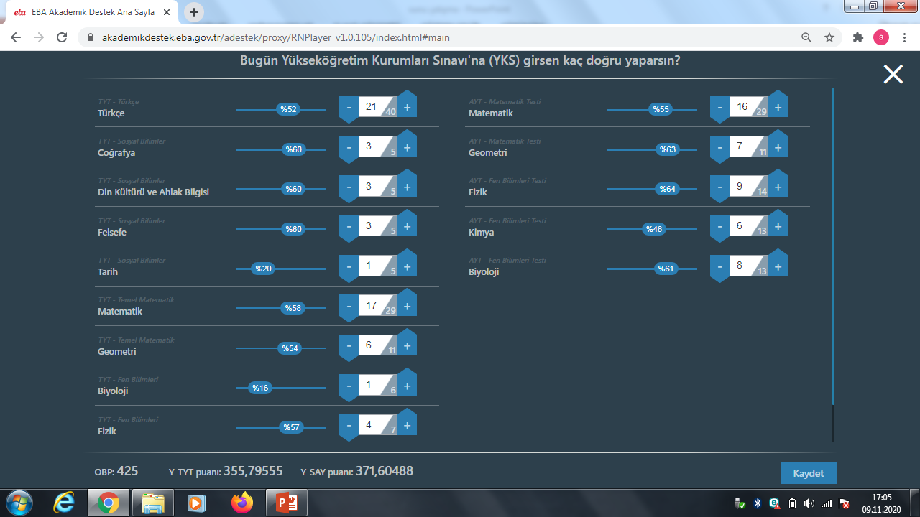

Slide 20
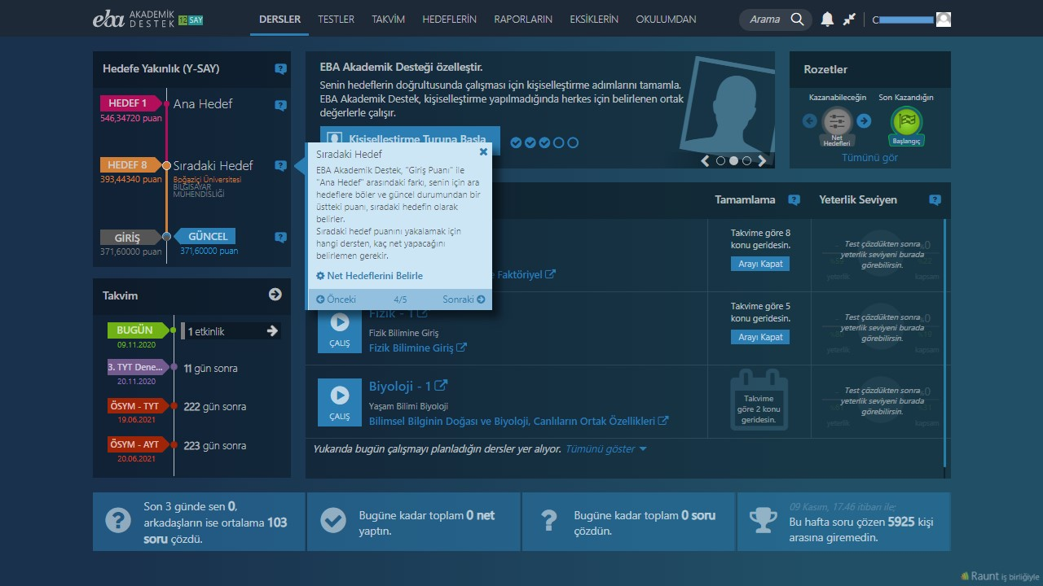

Slide 21
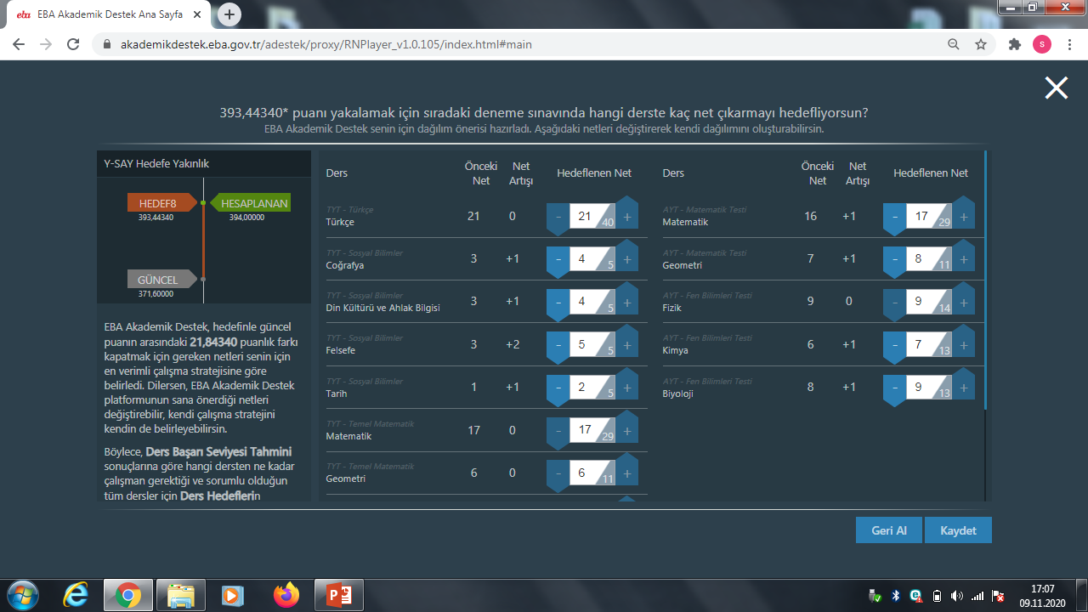

Slide 22
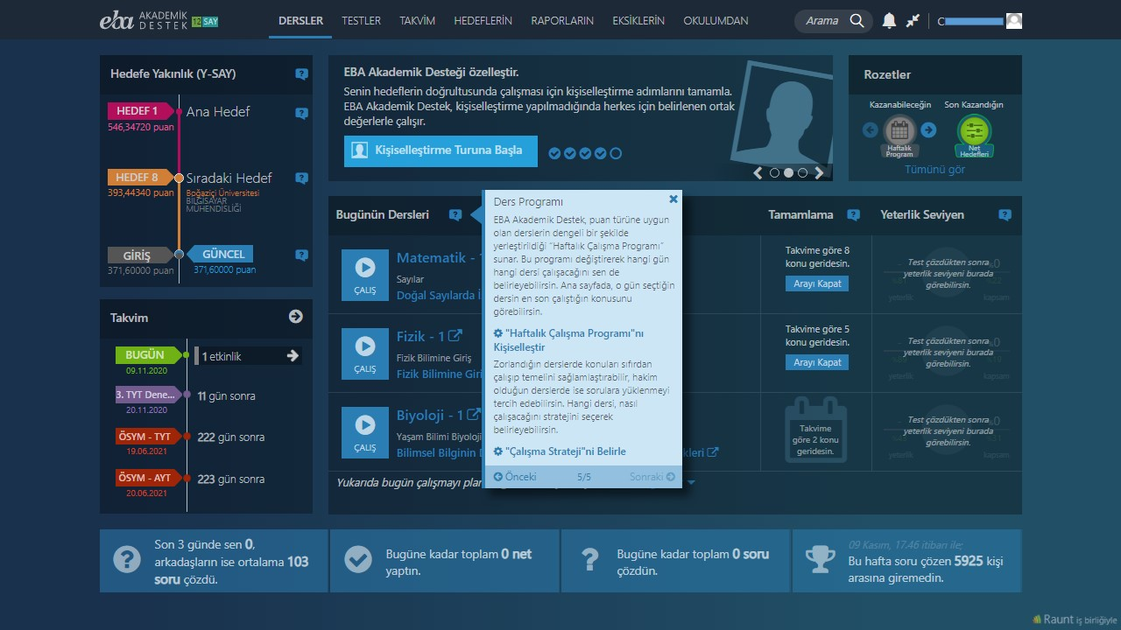

Slide 23
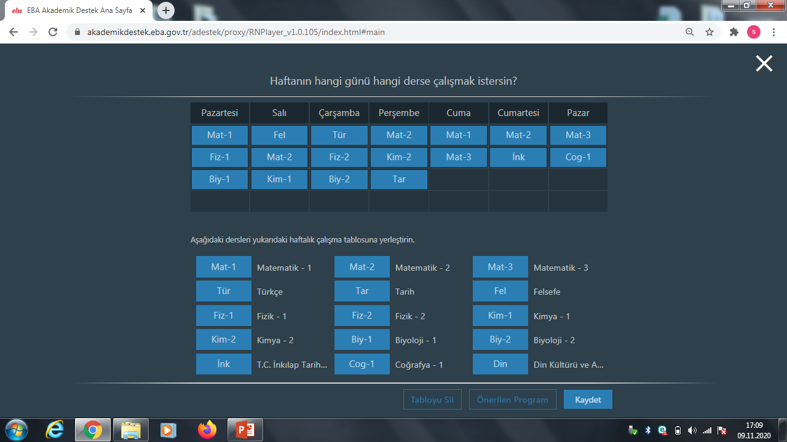

Slide 25
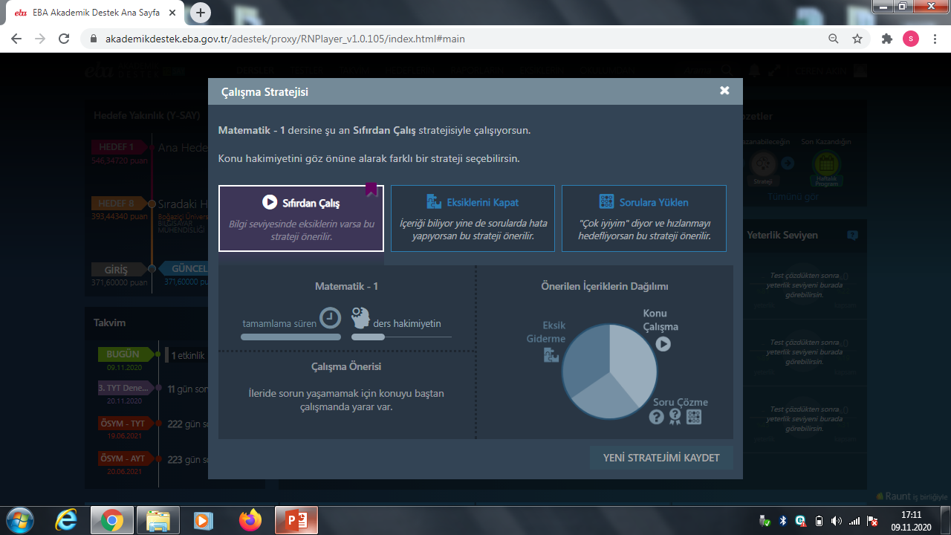

Slide 26
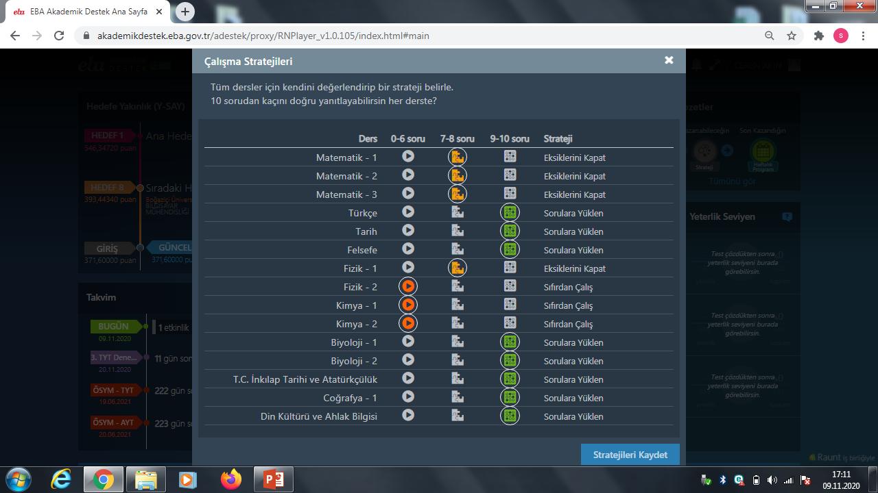

Slide 27
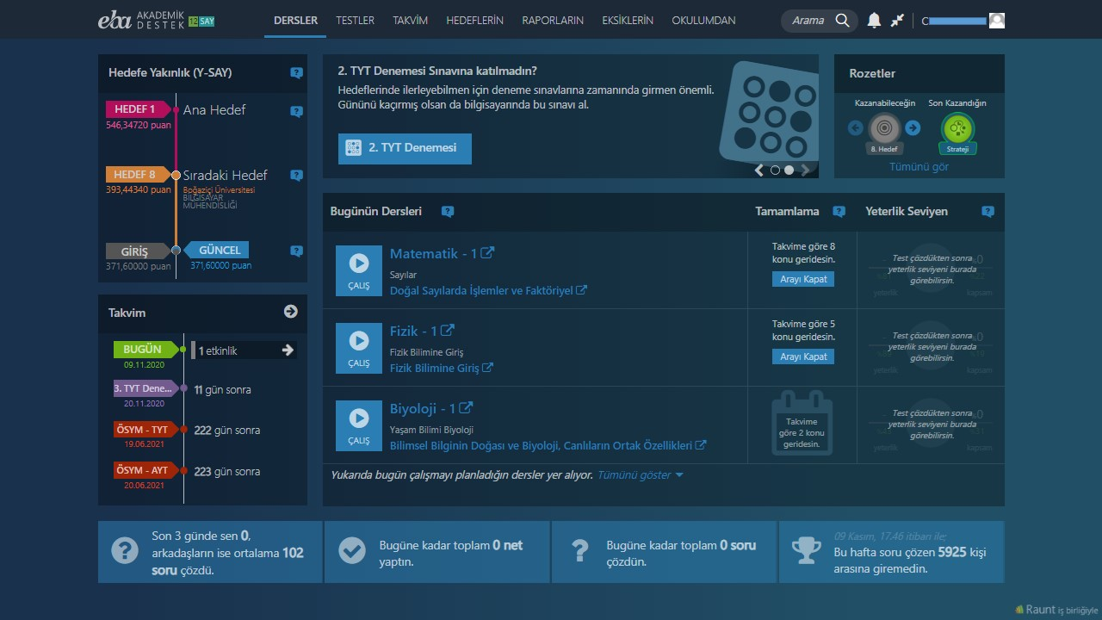
Arayı Kapat seçeneği tıklandığında dersleri çalışma takvimine göre yakalamış oluruz.

